Slide 1

SOLUCIONES INTEGRALES EN ACCESOS
TIPOS DE PUBLICOS

Slide 2
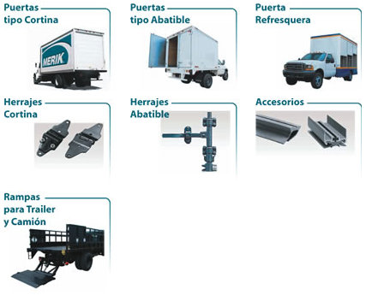

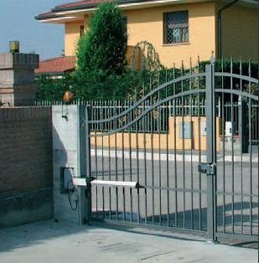
Mercados:
Industrial (constructoras)
Autotransportes (puertas de trailer y camión)
Residencial (casas)

Slide 3

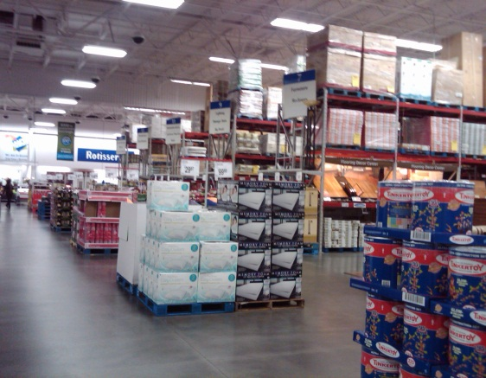

Audiencia externa
Venta solo a distribuidores, no hay venta a cliente final.
Distribuidores.
Tiendas mayoristas.
Constructoras.
Carroceras.

Slide 4
Audiencia Interna
Dirección de Administración y Finanzas.
Dirección Comercial.
Dirección de Mercadotecnia.
Formas de comunicación:
Notirecursos.
Correo electrónico.

Slide 5
Ciberaudiencia
Todos de recién creación
Facebook.
Twitter.
Youtube.

